Slide 1
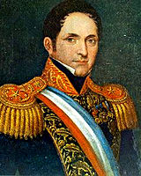
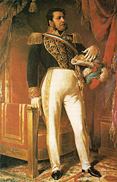
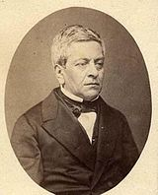
El triunfo del orden Conservador 1831-1861
Historia , Geografía y Cs. Sociales
Prof.: Etna Vivar N.
Curso: 1° Medio

Slide 2
O.A. Analizar el período conservador y la búsqueda de la estabilidad política en Chile del siglo XIX, a través de fuentes históricas.
Antecedentes.-
Numerosos historiadores han enfatizado que, durante el siglo XIX, Chile tuvo cierto grado de estabilidad política marcado por las elecciones periódicas, el respeto a la ley, el debate público, entre otros. Esta situación fue resultado de una serie de factores tales como : el fin de la guerra civil de 1829, la figura de Diego Portales, la Constitución de 1833, entre otros. La República Autoritaria, también se llama de los decenios, porque los presidentes eran reelegidos para un segundo periodo. Logrando 10 años de gobierno cada uno.
Recuerda: ¿Quién gobernaba Chile hacia 1828? ¿Cuáles eran los grupos políticos que existían en Chile?

Slide 3
La Guerra civil de 1829
La Guerra civil de 1829 fue el resultado del descontento de los conservadores ante la promulgación de la Constitución de 1828 y las elecciones de 1829. Es la pugna entre dos grupos políticos: Los Pipiolos (liberales ) y los Conservadores (pelucones)
Pipiolos V/S Pelucones
Deseaban poner en práctica las ideas del liberalismo europeo y las ideas de la Revolución Francesa.
Pretendían generar grandes cambios a nivel social y cultural.
Fueron opositores de O'Higgins y los estanqueros.
Eran intelectuales, militares.
Eran considerados como bando moderado.
Eran partidarios de una fuerte autoridad, respetar las costumbres, tradiciones.
Buscaban un sistema político que no rompiese el pasado colonial.
Eran terratenientes y aristócratas fieles a la Iglesia Católica.

Slide 5
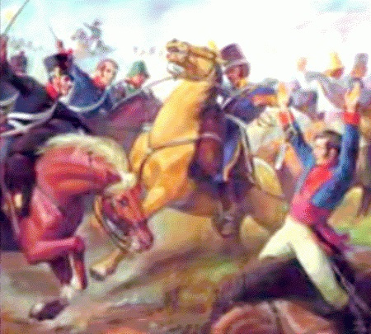
La Batalla de Lircay
El Congreso elige Vicepresidente a Joaquín Vicuña. Esto provoca el estallido de la guerra. En abril de 1830 el ejército conservador de José Joaquín Prieto , con el apoyo de los estanqueros Diego portales y José Manuel Cea, junto a Manuel Rengifo, derrotaron a las tropas liberales encabezadas por Ramón Freire.
Estas tropas se enfrentaron en la Batalla de Lircay, cerca de Talca, el 17 de abril de 1830, con el triunfo conservador.

Slide 6
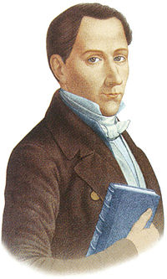
El ideal Portaliano
«La República es el sistema que hay que adoptar :necesitamos un gobierno fuerte y centralizador, cuyos hombres sean verdaderos modelos de virtud y patriotismo, y así enderezar a los ciudadanos por el camino del orden y las virtudes».
Diego Portales Palazuelos, fue comerciante, político y Ministro del Interior, Relaciones Exteriores, de Guerra y Marina bajo el gobierno de José joaquín Prieto (1831-1841). Debido a su vinculación con los negocios (estanco), buscó potenciar el desarrollo comercial y económico de Chile, para ello creía necesario un gobierno autoritario que pusiera fin al caos interno.

Slide 7
Las principales ideas de Portales
Se pueden resumir en las siguientes:
1.- Poder ejecutivo fuerte (autoritarismo)
2.-Aparato burocrático eficiente
3.-Ideal de orden interno(Guardias cívicas)
4.-Subordinación de las Fuerzas Armadas
5.- Defensa de la seguridad nacional.
6.- Rol pedagógico del Estado.
Actividad: A continuación analiza las siguientes cartas de Portales y descubre a cuál de las ideas mencionadas se refiere. Explica por qué.

Slide 8
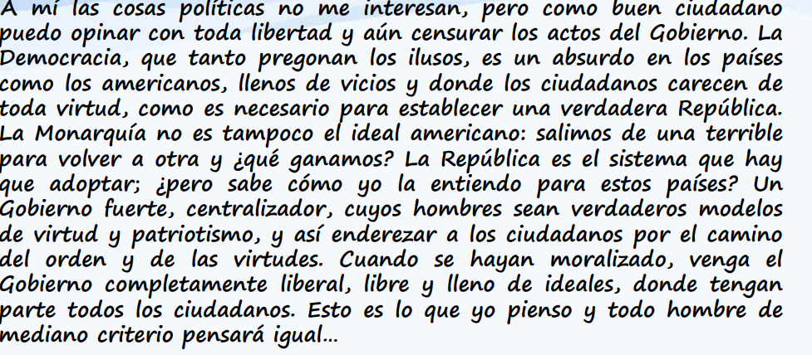
Actividades: Analiza las siguientes ideas de Portales dejadas en sus cartas escritas a su amigo Cea.
Carta a su amigo José Manuel Cea (1822)

Slide 9
Señor José M. Cea
Mi querido Cea: los periódicos traen agradables noticias para la marcha de la revolución en toda América. Parece algo confirmado que los Estados Unidos reconocen la independencia americana. Aunque no he hablado con nadie sobre este particular, voy a darle mi opinión.
El Presidente de la Federación de N. A., Mr. Monroe, ha dicho: “Se reconoce que la América es para éstos”.
¡Cuidado de salir de una dominación para caer en otra!
Hay que desconfiar de esos señores que muy bien aprueban la obra de nuestros campeones de la liberación, sin habernos ayudado en nada: he aquí la causa de mi temor. ¿Por qué ese afán de Estados Unidos en acreditar Ministros, delegados y en reconocer la Independencia de América, sin molestarse ellos en nada?
¡Vaya un sistema curioso, mi amigo!
Yo creo que todo esto obedece a un plan combinado de antemano; y ése sería así: hacer la conquista de América, no por las armas, sino por la influencia en toda esfera. Esto sucederá tal vez hoy no, pero mañana sí. No conviene dejarse halagar por esos dulces que los niños suelen comer con gusto, sin cuidarse de un envenenamiento.

Slide 11
Analizo la Constitución de 1833.-
Con ayuda de tu texto y guía de apoyo responde en tu cuaderno.
1.- ¿Por qué se dice que la constitución de 1833 es marcadamente presidencialista y a la vez tenía un matiz parlamentario? Fundamenta.
2.-¿Qué eran las Leyes periódicas y a qué Poder del Estado le correspondía aprobarlas?
3.-¿En qué consistía la facultad del Presidente de la República de ejercer el Derecho de Patronato?
4.- ¿Quiénes eran ciudadanos según la Constitución?
5.- ¿En qué consiste el Voto Censitario de la época?

Slide 13
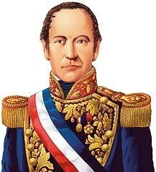
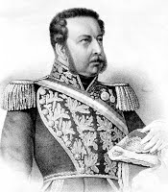
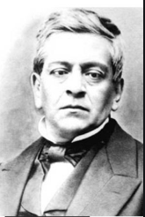
La obra de los gobiernos Conservadores (1831-1861)
Los gobiernos conservadores o «decenios» de la república Autoritaria consolidaron la estabilidad política, el crecimiento económico, el aseguramiento de la soberanía nacional y la expansión de la cultura.
José Joaquín Prieto
1831-1841
-Promulgación de la Constitución de 1833.
-Creación del Ministerio de Justicia, Culto e instrucción Pública.
-Guerra contra la Confederación Perú-boliviana.
Manuel Bulnes
1841-1851
-Toma de posesión de Magallanes.
-Ley de colonización en Valdivia y Llanquihue.
-Fundación de la Quinta Normal y la Universidad de Chile.
-Escuela normal de Preceptores
Manuel Montt
1851-1861
-Extensión de líneas ferroviarias.
-Ley de bancos.
-Promulgación del Código Civil.
-Ley de instrucción Primaria.
-Avance educacional.

